Slide 1

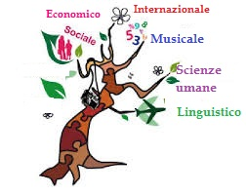
L I C E O S T A T A L E
Lucrezia Della Valle
Piazza Amendola, 8 - 87100 Cosenza
ALTERNANZA SCUOLA – LAVORO
A.S.L.
A.S. 2015/2016

Slide 2
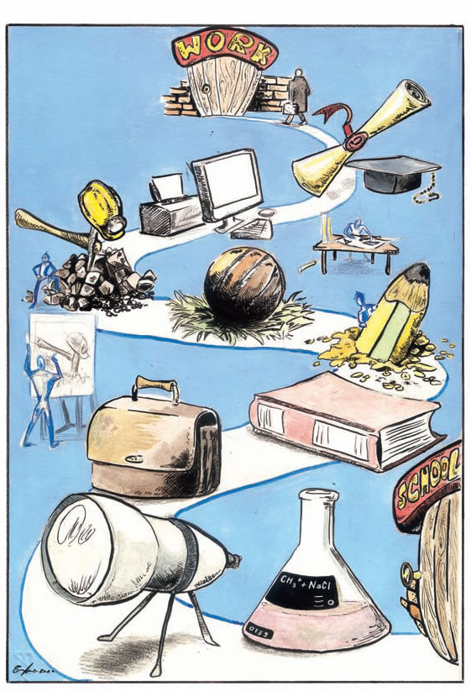
L I C E O S T A T A L E
Lucrezia Della Valle
Piazza Amendola, 8 - 87100 Cosenza
Che cos’è l’A.S.L.?
Nuova modalità di fare scuola
Acquisizione di competenze spendibili
nel mercato del lavoro
Si utilizza l’azienda come aula
Orientamento dei giovani per valorizzare
Vocazioni personali
Collegamento tra scuola e mondo del lavoro

Slide 3
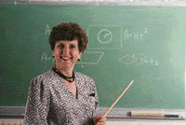
Alternanza scuola lavoro
Chi partecipa?
Progetti su tematiche di interesse comune
Tutor aziendale
Funzionari Unione Industriali
Tutor scolastico
genitori
Ricaduta didattica
Lavoro in equipe
Sottoscrizione convenzione azienda-scuola

Slide 4
Strumenti ed ASL
All’inizio
dopo
progetto ASL
tutor scolastico/aziendale
verifica/valutazione
bandi regionali,
formulari
condizioni/durata del
percorso formativo
griglie di osservazione
schede/diario di bordo
prove (test, colloqui, casi)
prodotti
convenzione
scuola/azienda
per attività in azienda:
coperture assicurative
(responsabilità civile
INAIL)
attestazione/certificazione
delle competenze
progetto formativo
scuola/azienda/famiglia/studente
istituzione scolastica
personalizzazione
crediti formativi

Slide 5
L I C E O S T A T A L E
Lucrezia Della Valle
Piazza Amendola, 8 - 87100 Cosenza
Alternanza come
ricerca metodologica centrata su un approccio di realtà (didattica laboratoriale)
Rimodulazione della didattica secondo una “progettazione per competenze”
valore orientativo (comprensione delle attitudini)
strumento e luogo di integrazione per realizzare un organico collegamento tra scuola, mondo del lavoro e società
Processo di integrazione di saperi, risorse ed esperienze
Confronto tra modalità comunicative e metodologie formative di tipo diverso

Slide 6
L I C E O S T A T A L E
Lucrezia Della Valle
Piazza Amendola, 8 - 87100 Cosenza
Cosa farà la nostra scuola
Classi terze (159 alunni)
200 ore nel triennio
Classi quarte ( 147 alunni)
Classi quinte ( 149 alunni)
Convenzioni con artigiani, aziende,
strutture pubbliche (scuole, teatri, musei ecc.),
Terzo settore
associazioni imprenditoriali
Viaggi all’estero
Simulazione d’impresa
Certificazioni e crediti formativi

